Slide 1


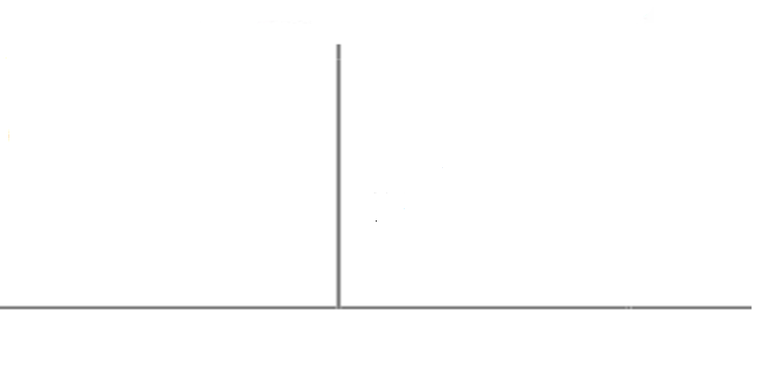
2019
Junio
2019

Slide 2
A junio 2019, respecto del proceso de los candidatos a adoptantes, se han efectuado las siguientes actividades en las Unidades Técnicas de Adopciones a nivel nacional:
292 Pre- registros.
239 Entrevistas preliminares.
184 Círculos de capacitación aprobados.
67 Estudios Hogar.
72 Solicitudes de Adopción.
51 Declaratorias de Idoneidad.
44 Expedientes de familias remitidos al Comité de Asignación Familiar.
10 Remitidos a Terapia
JUNIO 2019
ZONA | PRE REGISTRO | ENTREVISTA INICIAL | SOLICITUD PAREJAS | SOLICITUD PERSONAS SOLAS | ESTUDIO HOGAR | PROCESOS PSICO-LÓGICOS | FAMILIAS IDONEAS | INGRESO EXPEDIENTES CAF
1 | 20 | 20 | 0 | 0 | 0 | 0 | 0 | 0
2 | 3 | 6 | 0 | 0 | 0 | 0 | 0 | 0
3 | 35 | 32 | 3 | 2 | 0 | 0 | 2 | 3
4 | 21 | 17 | 1 | 3 | 8 | 3 | 3 | 3
5 | 8 | 8 | 0 | 0 | 5 | 0 | 5 | 5
6 | 55 | 32 | 20 | 3 | 18 | 1 | 10 | 10
7 | 21 | 14 | 9 | 3 | 6 | 1 | 7 | 9
8 | 42 | 31 | 11 | 3 | 21 | 3 | 18 | 18
9 | 87 | 79 | 14 | 0 | 9 | 2 | 6 | 6
TOTAL | 292 | 239 | 58 | 14 | 67 | 10 | 51 | 54

Slide 3
A junio 2019 se realizaron 39 adopciones de acuerdo al siguiente detalle:
ZONA | Z1 |  | Z2 |  | Z3 |  | Z4 |  | Z5 |  | Z6 |  | Z7 |  | Z8 |  | Z9 |  | Subtotal |  | TOTAL
Nacional (N) / Inter-nacional (I) | N | I | N | I | N | I | N | I | N | I | N | I | N | I | N | I | N | I | N | I | Nacional e Inter-nacional
ENERO | 0 | 0 | 0 | 0 | 0 | 0 | 0 | 0 | 0 | 0 | 2 | 0 | 0 | 0 | 0 | 0 | 0 | 0 | 2 | 0 | 2
FEBRERO | 0 | 2 | 0 | 0 | 1 | 0 | 0 | 0 | 0 | 0 | 0 | 0 | 0 | 0 | 0 | 0 | 1 | 0 | 2 | 2 | 4
MARZO | 0 | 0 | 0 | 0 | 2 | 0 | 0 | 0 | 0 | 0 | 1 | 0 | 3 | 0 | 1 | 0 | 2 | 0 | 9 | 0 | 9
ABRIL | 0 | 0 | 0 | 0 | 2 | 0 | 1 | 0 | 0 | 0 | 1 | 0 | 2 | 0 | 2 | 0 | 0 | 1 | 8 | 1 | 9
MAYO | 0 | 0 | 0 | 0 | 1 | 1 | 0 | 0 | 0 | 0 | 1 | 0 | 1 | 0 | 0 | 0 | 2 | 1 | 5 | 2 | 7
JUNIO | 0 | 0 | 0 | 0 | 1 | 0 | 0 | 0 | 0 | 0 | 1 | 0 | 2 | 0 | 0 | 0 | 0 | 4 | 4 | 4 | 8
SUB TOTAL | 0 | 2 | 0 | 0 | 7 | 1 | 1 | 0 | 0 | 0 | 6 | 0 | 8 | 0 | 3 | 0 | 5 | 6 | 26 | 5 | 39
TOTAL | 2 |  | 0 |  | 8 |  | 1 |  | 0 |  | 6 |  | 8 |  | 3 |  | 11 |  | 39
30 adopciones fueron nacionales y 9 internacionales.
17 NNA fue adoptado del Programa General de Adopciones.
22 NNA fue adoptado del Programa de Atención Prioritaria.

Slide 4

En junio 2019 se realizaron 8 adopciones de las cuales 4 fueron nacionales y 4 internacionales.
NIÑAS, NIÑOS Y ADOLESCENTES ADOPTADOS POR ZONA
A JUNIO 2019
ZONA | ADOPCIONES NACIONALES | ADOPCIONES INTERNACIONALES
Z1 | 0 | 0
Z2 | 0 | 0
Z3 | 1 | 0
Z4 | 0 | 0
Z5 | 0 | 0
Z6 | 1 | 0
Z7 | 2 | 0
Z8 | 0 | 0
Z9 | 0 | 4
SUBTOTAL | 4 | 4
TOTAL | 8

Slide 5


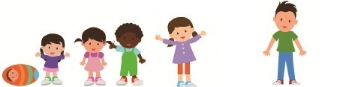
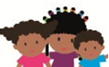
Situación de niñas, niños y adolescentes con declaratoria de adoptabilidad - 2019
224 niñas, niños y adolescentes se encuentran en aptitud legal para ser adoptados*:
Género Masculino | Generó Femenino
109 | 115
Por género:
49%
51%
Por grupo de edad:
Número de NNA con declaratoria de adoptabilidad por zona
46
4
26
4
7
15
18
18
86
Por zona:
0 – 4 años | 5 – 9 años | 10 – 15 años | Más de 16 años
14 | 68 | 96 | 46
224
NNA con declaratoria de adoptabilidad concedida.
6%
30%
64%
Por grupo étnico:
Mestizo | Afro-ecuatoriano | Indígena | Montubio
174 | 27 | 22 | 1
78%
12%
10%
0%
*Dato actualizado a octubre de 2018, en virtud de la transferencia de competencias de información y seguimiento a la DSPE.

Slide 6






Por pertenencia a un grupo de hermanos:
Grupo de Hermanos | Solos | Se desconoce
133 | 76 | 15
224
59%
7%
Por estado de salud:
34%
NNA con declaratoria de adoptabilidad concedida
Sanos | Con Alguna Discapacidad | Con Enfermedad que Requiere Cuidado | Requiere Valoración o está en Exámenes para Determinar Salud
146 | 49 | 21 | 8
65%
22%
9%
4%

Slide 7



82 familias se encuentran en espera de asignación en los Comités de Asignación Familiar (CAF) a junio de 2019, de las cuales :

Slide 8













72
Familias se encuentran en espera de asignación en los Comités de Asignación Familiar, a junio 2019.
Elaborado por: | Revisado por: | Aprobado por: | Validado por:
Ma. Belén Cevallos Analista Nacional de Adopciones | Andrea Lascano Especialista Nacional de Adopciones | Indira Urgilés Directora Nacional de Adopciones | Juan Carlos Coellar Subsecretario de Protección Especial

